Slide 1

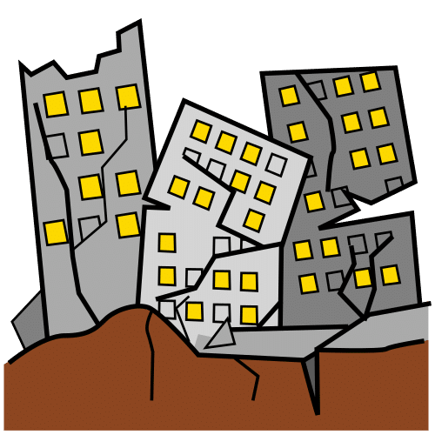
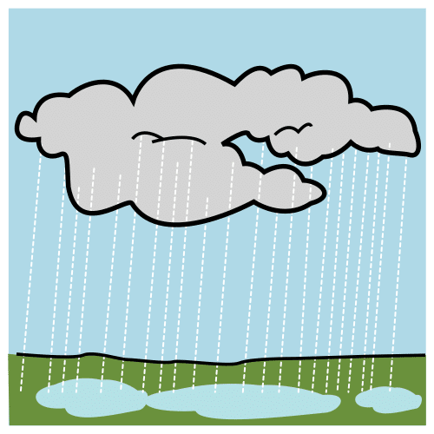

I rischi del nostro territorio
Percorso 1 · Protezione Civile di base
Primaria, classi III-V
Lezione 3 di 4
Un’ora
Gruppo Comunale Volontari di Protezione Civile · Genzano di Roma
Notes:
Cosa dire: Ricorda le due lezioni precedenti: la squadra della Protezione Civile e il 112. Oggi parliamo dei pericoli del posto in cui viviamo e di che cosa fare in ognuno.
Domanda alla classe: Secondo voi, che cos’è un rischio?
Tempo: 2 minuti

Slide 2
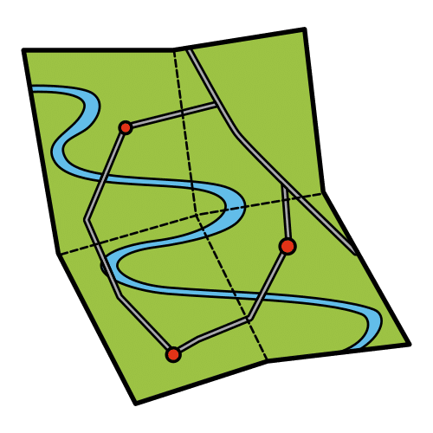
Oggi scopriamo
Dove viviamo: sopra un antico vulcano.
1
Tre rischi da conoscere: terremoto, piogge forti, incendi.
2
Che cosa fare in ognuno.
3
Notes:
Cosa dire: Leggi i tre punti. Alla fine lavorerete su una scheda con la mappa dei terremoti in Italia.
Domanda alla classe: Che cosa vi viene in mente se dico «vulcano»?
Tempo: 2 minuti

Slide 3
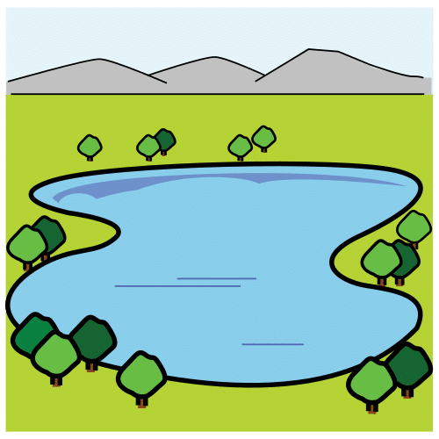

Flavio guarda il lago
Flavio guarda il lago di Nemi dall’alto.
Il nonno dice: «Questo lago è dentro un antico vulcano.»
Flavio chiede: «Allora qui ci sono dei pericoli?»
Voi che cosa sapete del posto dove vivete?
Notes:
Cosa dire: Genzano sta sul bordo di un antico cratere del Vulcano Laziale: il paese si affaccia sul lago di Nemi, che occupa proprio una conca di quel vulcano. Il vulcano è quiescente, non spento: non è in eruzione, la sua ultima fase eruttiva risale a circa 36.000 anni fa e l’INGV lo sorveglia con i suoi strumenti. I rischi da conoscere a scuola sono il terremoto, le piogge forti con frane e allagamenti, e gli incendi nei boschi.
Domanda alla classe: Chi di voi va al lago o nei boschi dei Castelli?
Tempo: 4 minuti
Attenzione: Se un bambino chiede se il vulcano può eruttare, rispondi con calma: gli scienziati dell’INGV lo controllano e nessuna fonte ufficiale indica una ripresa dell’attività.

Slide 4
Tre rischi da conoscere a Genzano
Terremoto
Piogge forti: frane e allagamenti
Incendi nei boschi
Notes:
Cosa dire: Questi sono i tre rischi del percorso. Un rischio è la possibilità che un pericolo faccia danni: dipende da quanto è forte il pericolo, da quanto sono robuste le case e da quante persone ci sono.
Domanda alla classe: Quale di questi tre vi incuriosisce di più?
Tempo: 3 minuti
Attenzione: Il territorio ha anche altri rischi, come temporali e vento, caldo e blackout: li trovi nella pagina «Rischi principali in parole semplici».

Slide 5
Terremoto: Genzano è in zona 2
2
L’Italia è divisa in 4 zone sismiche: la 1 è la più pericolosa, la 4 la meno.
Genzano è in zona 2: sismicità media.
Nessuno sa prevedere il giorno di un terremoto: ci si prepara prima.
zona sismica
Notes:
Cosa dire: Lo Stato e le Regioni hanno diviso l’Italia in quattro zone sismiche, usando le mappe dell’INGV: la zona 1 è la più pericolosa, la 4 la meno. Genzano è in zona 2, che la Regione Lazio chiama 2B: sismicità media. Nei Colli Albani le scosse sono di solito leggere, a volte avvertite dalla popolazione. Le zone servono anche a costruire le case in modo più robusto dove serve. Nessuno sa prevedere il giorno e l’ora di un terremoto: per questo ci si prepara prima.
Domanda alla classe: Qualcuno ha mai sentito una scossa? Com’era?
Tempo: 4 minuti
Attenzione: Se un bambino racconta una scossa vissuta, ascoltalo e rassicura: oggi impariamo i gesti che proteggono. Non promettere che non ci saranno terremoti.

Slide 6
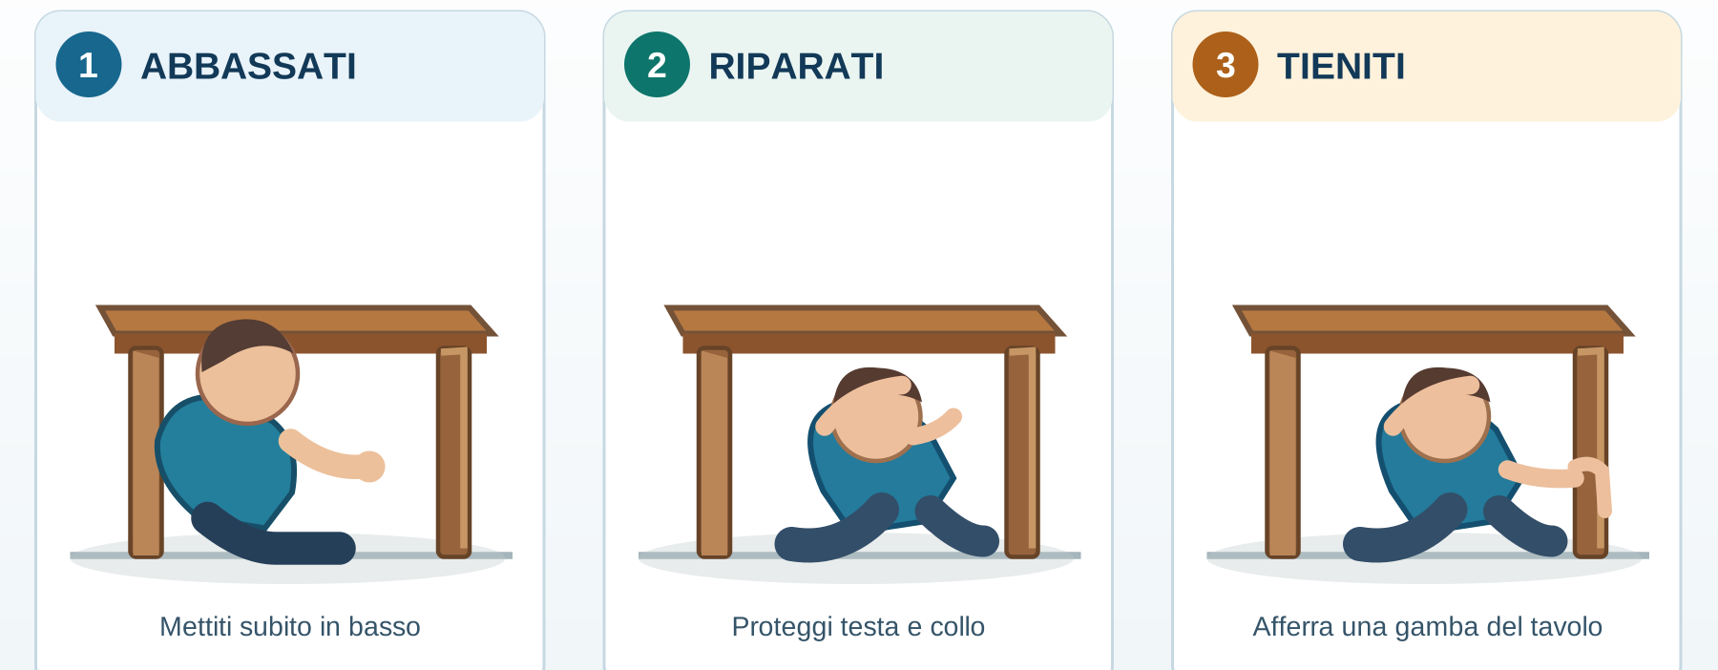
Terremoto: che cosa fare
Durante: abbassati, riparati, tieniti. Non correre fuori.
Dopo: scarpe ai piedi, esci con calma e vai al punto di raccolta.
Notes:
Cosa dire: Durante la scossa: abbassati, riparati sotto un tavolo robusto proteggendo la testa con le braccia e tieniti a una gamba del tavolo; stai lontano da finestre, vetri e mobili alti; non correre fuori e non usare l’ascensore. A scuola si seguono le indicazioni dell’insegnante. Quando la scossa è finita: metti le scarpe, esci con calma, raggiungi il punto di raccolta e non tornare indietro a prendere zaino o oggetti.
Domanda alla classe: Dove vi riparereste in questa aula?
Tempo: 6 minuti
Attenzione: Puoi far provare il gesto sotto il banco se l’insegnante è d’accordo e i banchi sono stabili. Niente rumori forti o finte scosse a sorpresa.

Slide 7
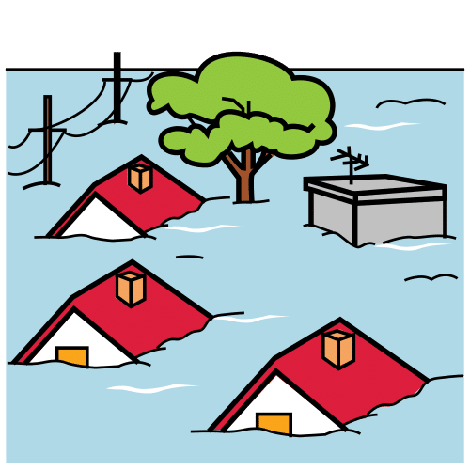
Piogge forti: perché proprio qui?
Genzano ha pendii ripidi, sul bordo dell’antico vulcano.
Con piogge forti e lunghe il terreno può franare.
Nelle zone basse l’acqua allaga strade, cantine e sottopassi.
Notes:
Cosa dire: Il territorio di Genzano ha pendii ripidi e terreni di origine vulcanica: con piogge intense e prolungate i versanti possono franare, e nelle zone basse e lungo i fossi l’acqua può allagare strade, cantine e sottopassi. Asfalto e cemento non lasciano entrare l’acqua nel terreno, che così scorre più in fretta. Il rischio cresce in autunno e in primavera, quando il terreno è già bagnato. Per questo la Regione emette le allerte meteo: Genzano è nella zona di allerta F.
Domanda alla classe: Avete mai visto una strada piena d’acqua dopo un temporale?
Tempo: 4 minuti

Slide 8
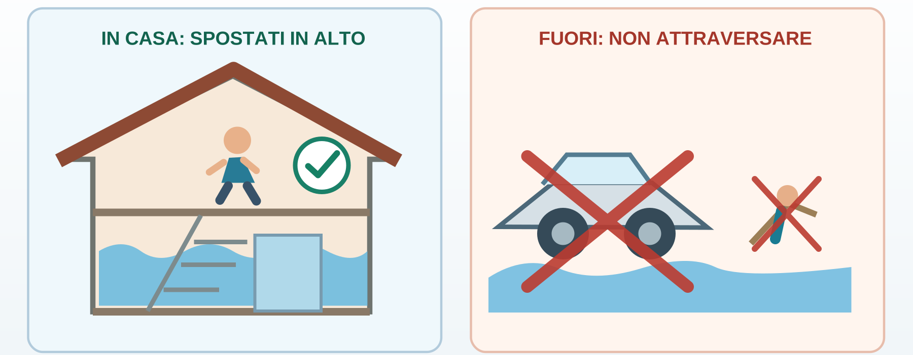
Piogge forti: che cosa fare
Sali ai piani alti. Mai in cantina o in garage.
Non attraversare strade allagate, né a piedi né in auto.
Notes:
Cosa dire: Con l’acqua che sale si va ai piani alti, mai in cantina o in garage: sono i primi posti a riempirsi e i più difficili da cui uscire. Le strade allagate non si attraversano, né a piedi né in auto: sotto l’acqua possono esserci buche e tombini aperti, e anche poca acqua può far perdere l’equilibrio. Nei sottopassi non si entra.
Domanda alla classe: Perché non si scende in cantina a salvare le cose?
Tempo: 5 minuti

Slide 9
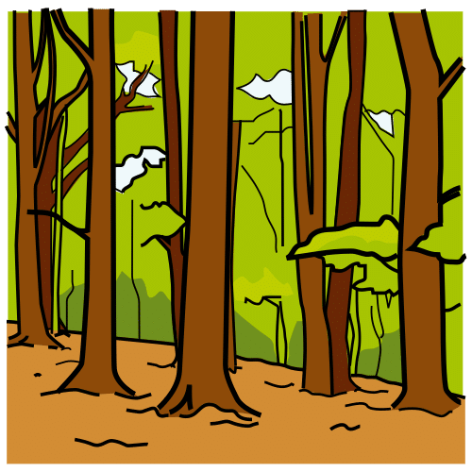
Incendi: perché proprio qui?
Genzano è in parte nel Parco dei Castelli Romani, con tanti boschi.
Il periodo più pericoloso va da giugno a settembre.
Quasi sempre l’incendio nasce da una persona: un mozzicone, un fuoco acceso.
Notes:
Cosa dire: Una parte del territorio di Genzano è nel Parco Regionale dei Castelli Romani, con boschi e macchia mediterranea. Da giugno a settembre, con il caldo e poca pioggia, una piccola fiamma spinta dal vento può diventare un grande incendio. Quasi sempre l’incendio nasce da un comportamento umano: un mozzicone, un fiammifero, un fuoco lasciato acceso, sterpaglie bruciate. I fulmini sono una causa molto rara. Ogni estate il nostro Gruppo partecipa alla campagna antincendio boschivo.
Domanda alla classe: Che cosa possiamo fare noi per proteggere il bosco?
Tempo: 4 minuti

Slide 10
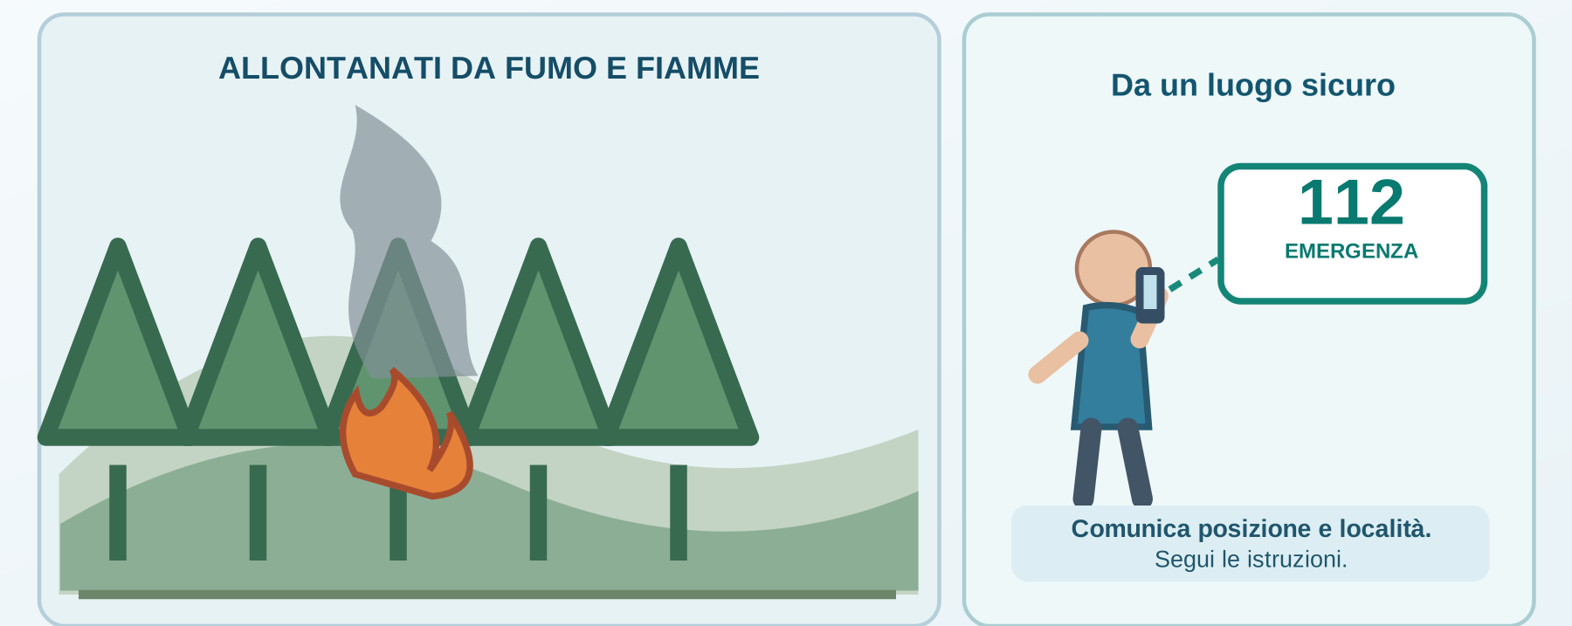
Incendi: che cosa fare
Allontanati dal fumo e dalle fiamme. Non andare a guardare.
Avvisa un adulto e chiama il 112: di’ dove sei.
Notes:
Cosa dire: Chi vede fiamme o anche solo fumo si allontana subito e avvisa un adulto; se è solo e il pericolo è vero, chiama il 112 e dice il Comune e il luogo preciso, senza pensare che l’abbia già fatto qualcun altro. Non ci si avvicina per guardare e non si prova a spegnere un incendio grande. Se c’è fumo dentro un edificio si cammina bassi e si esce seguendo gli adulti.
Domanda alla classe: Che cosa direste all’operatore del 112?
Tempo: 5 minuti

Slide 11
Scheda: i terremoti in Italia
Come si fa
14 minuti
Guardate la mappa delle 4 zone sismiche.
1
Collegate ogni luogo alla sua zona.
2
Rispondete alle tre domande.
3
Scheda: Scheda «La geografia sismica dell’Italia»
Una scheda per bambino, o una per coppia.
Notes:
Cosa dire: Distribuisci la scheda: si lavora da soli o in coppia. Le soluzioni sono capovolte in fondo al foglio. Alla fine correggete insieme: Calabria zona 1, Genzano zona 2, Milano zona 3, Sardegna zona 4. La mappa della scheda è molto semplificata: la zona si assegna Comune per Comune. Se c’è la lavagna interattiva, apri la Cartografia del sito e mostra le aree di attesa del Comune vicine alla scuola.
Domanda alla classe: Perché la Sardegna ha così pochi terremoti?
Tempo: 14 minuti
Attenzione: La scheda racconta il crollo di una scuola a San Giuliano di Puglia nel 2002. Se i bambini fanno domande, rispondi con calma: da allora ogni Comune d’Italia è in una zona sismica, e le zone servono a costruire in modo più robusto dove serve.
Scheda da distribuire: https://www.protezionecivilegenzano.it/formazione/schede-stampabili/geografia-sismica-italia-primaria/

Slide 12
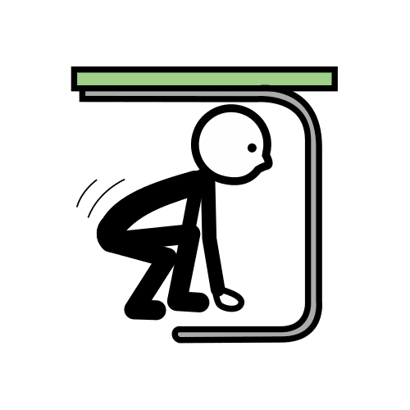
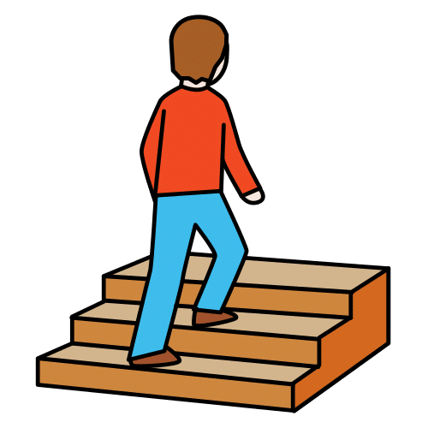
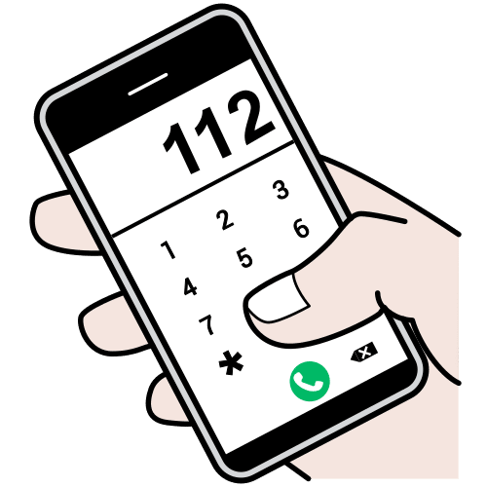
Ricordiamo
Terremoto: abbassati, riparati, tieniti.
Acqua alta: sali in alto, mai in cantina.
Fumo o fiamme: allontanati e chiama il 112.
Notes:
Cosa dire: Ripeti i tre gesti. Compito per casa: con la famiglia, trovare il posto più sicuro della casa dove ripararsi durante una scossa.
Domanda alla classe: Qual è il posto più sicuro della vostra cameretta?
Tempo: 5 minuti

Slide 13
Per saperne di più
Le pagine del sito
Scuole di Genzano di Roma e rischi locali
Rischi principali in parole semplici
Rischio sismico
Rischio idrogeologico
Rischio incendi boschivi
Rischio vulcanico (Colli Albani)
Scheda «La geografia sismica dell’Italia»
Percorsi didattici: Percorso 1
Tutte le pagine sono su protezionecivilegenzano.it.
Notes:
Cosa dire: Questa slide serve all’insegnante: elenca le pagine del sito da cui vengono i contenuti della lezione. Non serve leggerla alla classe.
Tempo: 0 minuti (slide per l’insegnante, non conta nell’ora)
Indirizzi completi:
- Scuole di Genzano di Roma e rischi locali: https://www.protezionecivilegenzano.it/rischi-prevenzione/scuole-genzano-rischi-locali/
- Rischi principali in parole semplici: https://www.protezionecivilegenzano.it/rischi-prevenzione/rischi-in-parole-semplici/
- Rischio sismico: https://www.protezionecivilegenzano.it/rischi-prevenzione/rischio-sismico/
- Rischio idrogeologico: https://www.protezionecivilegenzano.it/rischi-prevenzione/rischio-idrogeologico/
- Rischio incendi boschivi: https://www.protezionecivilegenzano.it/rischi-prevenzione/rischio-incendio/
- Rischio vulcanico (Colli Albani): https://www.protezionecivilegenzano.it/rischi-prevenzione/rischio-vulcanico/
- Scheda «La geografia sismica dell’Italia»: https://www.protezionecivilegenzano.it/formazione/schede-stampabili/geografia-sismica-italia-primaria/
- Percorsi didattici: Percorso 1: https://www.protezionecivilegenzano.it/formazione/percorsi-didattici/#percorso-1

Slide 14



Grazie!
Testi e disegni: Gruppo Comunale Volontari di Protezione Civile di Genzano di Roma.
Pittogrammi: Sergio Palao, ARASAAC (arasaac.org), proprietà del Governo di Aragona.
Licenza: CC BY-NC-SA 4.0. Si può riusare citando la fonte, senza scopo di lucro.
Corpo europeo di solidarietà
Codice E10435833
Notes:
Cosa dire: Saluta e annuncia l’ultimo incontro: i volontari, chi sono e che cosa fanno.
Domanda alla classe: Che cosa vorreste sapere dei volontari?
Tempo: 2 minuti

